Slide 1
Partie 1

Slide 2
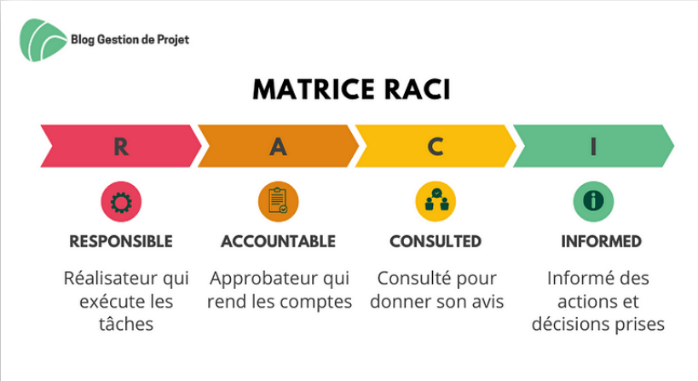
Matrice d’assignation des responsabilités
La matrice RACI est une matrice d’attribution des responsabilités servant à décrire la participation des divers rôles, à remplir les tâches ou livrables pour un projet ou processus.
Elle est utile pour clarifier les rôles et responsabilités dans des projets et des processus transversaux ou, d’une manière plus générale, dans un département ou service,
afin d’avoir une vision claire de la répartition des tâches.
Il s’agit donc de donner à chaque membre de l’équipe un niveau de responsabilité en fonction des tâches du projet.

Slide 3
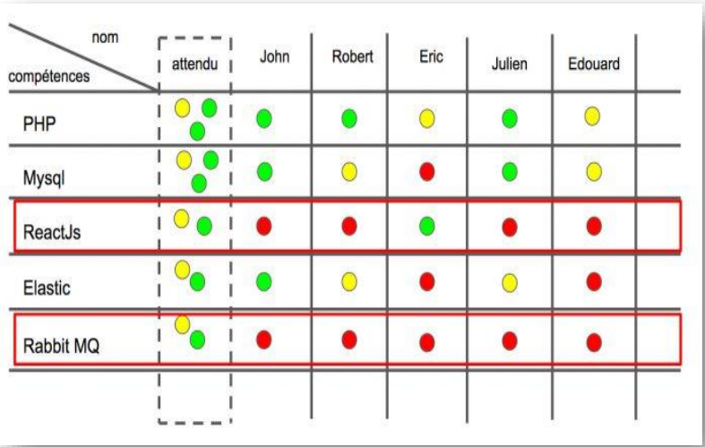
la matrice des compétences

Slide 4
Contraintes dans la gestion d’un projet
Contraintes de délais :
Contrainte externe « absolue » : contraintes externes au projet qui s'imposent à tous. Si elle n'est pas respectée
Exemple :
un salon ou une manifestation sportive à une date donnée,
une clôture de compte,
le passage à l'an 2000.
Contraintes dues aux clients
Contrainte externe « fixe » : elle est souvent assortie d’une pénalité de retard.
Contrainte externe « variable » : Elle concerne la réalisation d'une partie du projet qui est liée à un événement dont la date n'est pas absolument fixe.
Exemple : les projets de sous-traitance
Contraintes de coûts :
Budget pour réaliser le projet
Contrainte de rentabilité : Marge entre les rapports du projet et les coûts engagés pour sa réalisation
Contrainte pour l'équilibre financier de l'entreprise
Contraintes de qualité :
Contraintes « fortes », leur non-respect est susceptible de remettre en cause le projet lui-même.
Exemple, des impératifs légaux, de santé ou de sécurité publique.
Des impératifs de nature commerciale, des engagements contractuels existent : le projet doit s'y conformer.
La certification de l'entreprise dans un système d'assurance qualité faite qu'elle se doit de respecter certaines règles.

Slide 5
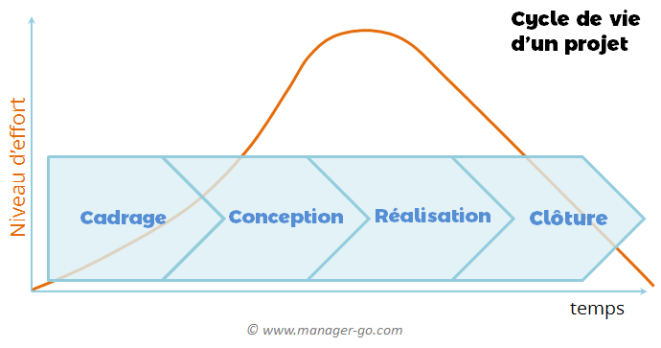
Gérer un projet(informatique)
Le cycle de vie de la gestion de projet est généralement décomposé en quatre phases :
lancement,
planification,
exécution
clôture.

Slide 6
Méthodes prévisibles (cascades, V, Y)
Définition
Cette catégorie regroupe les méthodes reposant sur une organisation stricte du travail et sur un fonctionnement par étapes. Il n’y a ici aucune rétroactivité.
Dès que les contours du projet sont définis avec le client, le chef de projet se charge tout seul de veiller à ce que chaque tâche soit accomplie au moment
prévu et dans le respect des objectifs définis. C’est seulement lorsqu’une tâche est bien exécutée que la phase suivante est lancée.
Ce type de management permet d’écarter tout risque en s’attachant strictement au respect des plans préalablement établis. Les trois méthodologies
habituellement employées dans cette catégorie sont présentées ci-dessous.
Le modèle en cascade
Le modèle en cascade, appelé Waterfall en anglais, tel qu’appliqué aux projets, est une approche linéaire et séquentielle des différentes phases et activités du projet nécessaires à la livraison du ou des livrables.
Exemple de modèle en cascade

Slide 7
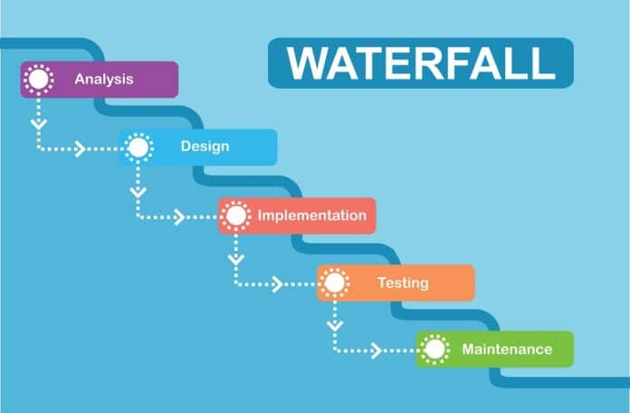

Slide 8
Avantage et inconvenants Méthode en Cascade
L’avantage de cette méthode est que le planning à suivre est bien précis dès le départ. Le principal reproche fait à la méthode réside dans son manque de souplesse.
Les inconvenants de cette méthode est que :
Les projets complexes ou à plusieurs niveaux ne peuvent que rarement être divisés en phases de projet clairement définies.
Une faible marge pour les ajustements du déroulement du projet en raison d’exigences modifiées.
L’utilisateur final est uniquement intégré dans le processus de production après la programmation.
Les erreurs sont parfois détectées uniquement à la fin du processus de développement.

Slide 9
Le cycle en Y
La famille des “ Unified Process ” constitue une trame commune pour intégrer les meilleures pratiques de développement.
2TUP : « 2 Track Unified Process» propose un cycle de développement en Y, qui permet de décomposer le système d’information, suivant un axe fonctionnel et un axe technique, puis fusionner les résultats de ces deux branches formant ainsi la lettre Y.

Slide 10
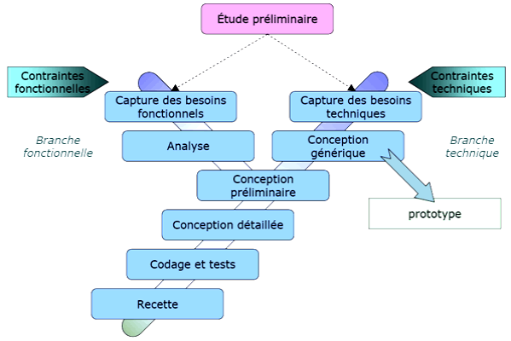

Slide 11
Avantage et inconvenants Méthode en Y
➔Un processus UP (Processus Unifié) est itératif et incrémental, centré sur l’architecture, conduit par les exigences des utilisateurs, piloté par les risques et orienté composants.
➔Le processus unifié combine les avantages de plusieurs approches, et en particulier une démarche structurée en phases avec une grande flexibilité au niveau des itérations.
La principale critique est que la description détaillée des enchainements d'activité et des artefacts confère au PU(Processus Unifié) une certaine lourdeur et nécessite : demande une large connaissance technique
Le processus unifié laisse aussi une grande latitude d'appréciation pour l'adaptation des activités aux spécificités d'une entreprise, alors que celui-ci possède en principe les caractéristiques d'une méthode agile.

Slide 12
Le cycle en V
Le cycle en V est un modèle de gestion de projet qui implique toutes les étapes du cycle de vie d’un projet : conception, réalisation, validation.
Le cycle en V en gestion de projet découle du modèle en cascade théorisé dans les années 1970, qui permet de représenter des processus de développement de manière linéaire et en phases successives.
La lettre V fait référence à la vision schématique de ce cycle, qui prend la forme d’un V :
une phase descendante suivie d’une phase ascendante.
Le cycle en V associe à chaque phase de réalisation une phase de validation, comme l’illustre le schéma ci-dessous :

Slide 13
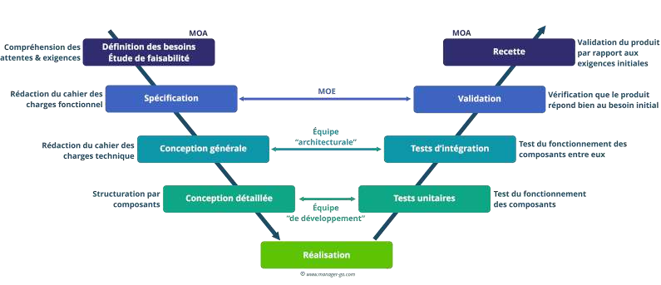
Le cycle en V
MOA signifie maître d'ouvrage tandis que MOE veut dire maître d'œuvre

Slide 14
Avantage et inconvenants Méthode en V
Avantage
évite de revenir en arrière incessamment pour redéfinir les spécifications initiales, comme un cliquet.
Dès lors qu’une étape est validée, on ne revient pas en arrière et on passe à l’étape suivante sur une base solide ;
processus facile à mettre en œuvre.
spécifications en début de projet fait que, une fois lancé, l’ensemble des étapes est connu des collaborateurs, qui peuvent se repérer facilement dans la temporalité du projet et connaître la finalité de leurs tâches.
En général, le cycle en V est plus adapté aux structures multi sites.
Inconvénients
l’effet tunnel.
Le cycle en V supporte donc mal les changements, ce qui est à la fois sa force et sa principale faiblesse.
moins de réactivité par rapport au contexte technologique et économique,
.le temps (parfois très) long qui sépare l’expression du besoin de la recette du produit final.

Slide 15
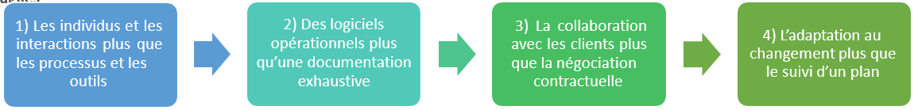
Méthodes imprévisibles (Agile)
Signification d'Agile en gestion de projet
Alors que les méthode traditionnelles visent à traiter les différentes phases d'un projet d'une manière séquentielle (que l'on nomme aussi cycle de développement en cascade ou encore cycle en V ), le principe des méthodes Agiles est de le découper en sous-parties (ou sous-projets) autonomes (on parle également de développement itératif).
Les parties (itérations ) forment le projet dans sa globalité.
Manifeste Agile, Les principes fondateurs
Le Manifeste Agile est une déclaration rédigée par des experts en 2001 pour améliorer le développement de logiciels.
Les 4 valeurs agiles :

Slide 16
Méthodes imprévisibles (Agile)
Le Manifeste définit 12 principes :
- La priorité n°1 est d' obtenir la satisfaction client au plus tôt par la livraison rapide et régulière de fonctionnalités attendues.
- Accepter les demandes de changement en cours de projet . Ce sont des opportunités pour donner plus de valeur au projet et coller aux vrais besoins des clients.
Mettre en œuvre des livraisons rapides reposant sur des cycles courts (quelques semaines). Ces livrables doivent être opérationnels pour permettre des tests de validation des fonctionnalités attendues.
Coopération forte et continue entre les utilisateurs et le développement. A 'inverse des méthode classiques où les rencontres entre les utilisateurs et la maîtrise d'oeuvre interviennent surtout en début et en fin de projet.
Donner de l'autonomie à des personnes impliquées et leur faire confiance.
Privilégier le face à face comme canal de communication entre les parties. Les interactions sont plus efficaces et plus riches. Tout va plus vite.
L'important est d'avoir une application opérationnelle.
Avancer avec un rythme constant compatible avec ce que peut produire l'ensemble des acteurs.
Focus sur la qualité technique et la qualité de conception pour construire une base solide renforçant l'agilité.
Rester simple dans les méthodes de travail : ne faire que ce qui est nécessaire.
Une équipe qui s'organise elle même produit de meilleurs résultats.
En revoyant régulièrement ses pratiques, l'équipe adapte son comportement et ses outils pour être plus efficace.

Slide 17
Méthodes Agiles
La méthodologie Agile se base sur une idée simple. Planifier la totalité de votre projet dans les moindres détails avant de le développer est contre-productif.
Vous perdez du temps si vous organisez tous les aspects de votre projet en amont. Il est effectivement rare que tout se passe exactement comme prévu. Souvent, des aléas surviennent et vous forcent à revoir votre planification.
La méthode Agile recommande de se fixer des objectifs à court terme. Le projet est donc divisé en plusieurs sous-projets. Une fois l'objectif atteint, on passe au suivant, et ce jusqu'à l'accomplissement de l'objectif final. Cette approche est plus flexible. Puisqu'il est impossible de tout prévoir et de tout anticiper, elle laisse la place aux imprévus et aux changements.

Slide 18
Quelles sont les principales méthodes Agile ?
Selon la méthode Agile à laquelle on se réfère, la démarche peut prendre différentes formes, et revêtir un vocabulaire spécifique.
La méthode Scrum et son fonctionnement en sprints
La plus célèbre des méthodologies de gestion de projets déclinées de la méthode Agile relève de la “Scrum”, autrement dit la “mêlée” dans le langage
rugby. Le responsable de projet s’appelle ainsi le “SCRUM Master”.
Cette approche s’organise autour de cycles courts, qu’on appelle communément des itérations. En langage Scrum, une itération se nomme un “sprint”.
À chaque nouveau sprint, l’équipe projet se rassemble pour lister les tâches à exécuter. Cette liste s’appelle le “sprint backlog”.
L’ensemble relève d’une logique de développement produit. C’est ce qui explique que la méthodologie Scrum se déploie autour d’acteurs spécifiques, comme le Product Owner. Des réunions Scrum ont d’ailleurs lieu quotidiennement. Il s’agit de courtes périodes d’échange, pendant lesquelles les membres de l’équipe projet communiquent sur leurs avancées et leurs difficultés.
Notes:
une réunion, la mêlée quotidienne (daily Scrum), permet aux développeurs de faire un point de coordination sur les tâches en cours ...

Slide 19
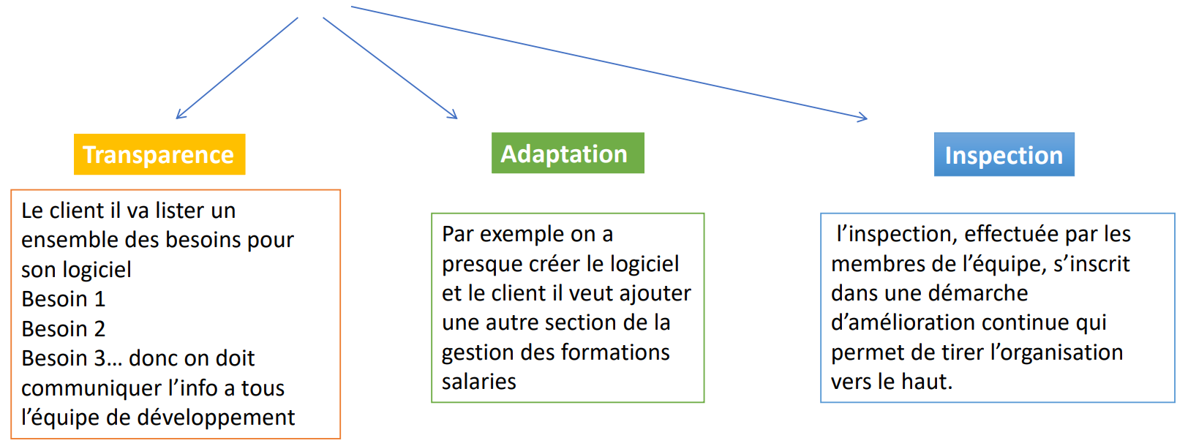
les 3 piliers de la méthode agile ?

Slide 20
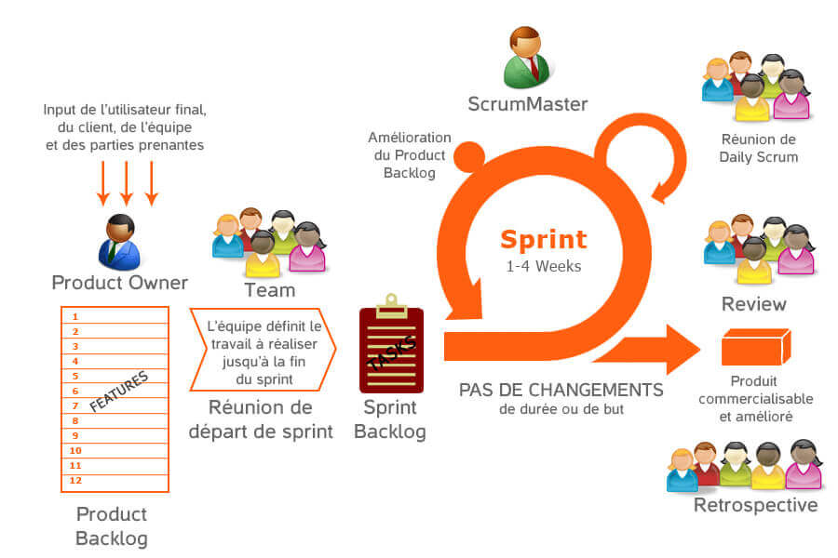

Slide 21
Cycle en V vs. méthodes agiles
De façon générale, l’on peut affirmer que le cycle en V se focalise sur le processus, tandis que les méthodes agiles privilégient le produit.
Dans le cadre des méthodes agiles (Scrum, XP, RAD, …), le projet s’affine par itérations , à travers la répétition d’un cycle d’opérations (le sprint dans le cadre de la méthode Scrum ). Comme nous l’avons vu, le cycle en V définit l’intégralité du produit final dès les premières étapes, et ne laisse que peu de place à l’adaptation dans la suite du cycle.
Ensuite, les méthodes agiles permettent d’élaborer le produit par incrémentation . On produit un peu plus à chaque fois, morceau par morceau, pour aboutir au
résultat final. Le cycle en V concentre au contraire la réalisation de l’ensemble dans une seule phase, qui est intégralement conçue en amont et vérifiée en aval.
Ce manque d’adaptation et de flexibilité du cycle en V a précisément conduit à l’émergence des méthodes agiles, en particulier dans le domaine du logiciel et du
marketing, pour répondre aux changements de plus en plus rapides des technologies et des demandes des consommateurs.

Slide 22
Analyser le cahier des charges
Compréhension des besoins client

Slide 23
Analyser le cahier des charges
Compréhension des besoins client
Idéalement, tout projet commence avec l'expression d'un ou de plusieurs besoins (qui seront formulés en objectifs par la suite).
Selon qui exprime ce ou ces besoins et de quelle manière, vous (le chef de projet) allez devoir gérer des scénarios potentiellement très différents. La première différenciation à faire est celle des projets internes et externes.
Tout projet commence avec une expression ou l'identification d'un besoin et celle-ci peut être plus ou moins complète. Votre premier travail en tant que chef de projet, c'est donc d'analyser ce ou ces besoins, les compléter si nécessaire et les reformuler sous forme d'objectifs et de livrables.

Slide 24
Analyser le cahier des charges
Compréhension des besoins client
Besoin | Livrable(s) potentiel(s)
Développer une présence en ligne | Site vitrine, plan web marketing
Moderniser une image de marque | Plateforme de marque avec charte graphique et logo
Permettre aux clients de réserver en ligne | Système de réservation
Figure 5 : Exemple du besoin client
A priori, nous avons là les livrables les plus évidents. Reste à savoir s'ils correspondent bien tous aux attentes réelles du client et si celui-ci n'a pas oublié ou mal exprimé quelques besoins. Pour vous assurer de formuler une proposition commerciale sur-mesure, ouvrez la communication et allez aux informations. Pour ça, à vous de trouver le moyen le plus adéquat de le joindre, par téléphone, en visioconférence, sur LinkedIn ou encore par mail.
Lors de vos échanges exploratoires, au-delà d'un relationnel irréprochable, vous allez porter une attention particulière à 3 choses :
les besoins explicites du client
les besoins implicites du client
les livrables potentiels

Slide 25
Analyser le cahier des charges
Compréhension des besoins client
Besoins explicites
Par "besoins explicites", comprenez les besoins exprimés clairement, sans ambiguïté et sur lesquels il y a un consensus. Pour savoir si c'est le cas, essayez de les
reformuler et analysez la réaction de votre interlocuteur.
Dans notre exemple, le besoin de développer la présence en ligne de l'hôtel Paradis à travers la création d'un site web est un besoin assez explicite.
Besoins implicites
La clientèle est principalement étrangère, le site devra donc impérativement être multilingue. Ce besoin, en revanche, n'a pas été exprimé clairement par le client. On
dira donc que c'est un besoin implicite et une contrainte qui devra être prise en compte dès le lancement du projet.

Slide 26
Besoins explicites | Besoins implicites | Livrable(s) potentiel(s)
Développer la présence en ligne | Rendre le site accessible dans 4 langues : français, anglais, chinois et russe. | Site web (multilingue)
Moderniser l'image de marque | Conserver le nom et le logo de l'établissement | Adaptation de la charte graphique
Système de réservation | Permettre au staff de l'hôtel de gérer ses prix et ses réservations en back-office | Système de réservation (et de gestion)

Slide 27
Analyser le cahier des charges
Contexte du projet
Définition
Le contexte d'un projet correspond à l'ensemble des informations qui caractérisent un projet et lui donnent de la profondeur. .
En effet, un projet s'inscrit toujours dans un environnement social, économique et technique complexe, avec des éléments qui peuvent être interdépendants.
L'ensemble des éléments qui composent le contexte d'un projet doivent être notifiés dans la note de cadrage de projet, qui est le document de référence décrivant les tenants et aboutissants du projet.
Rédigez quelques mots pour exposer le fondement de la demande.
Vous vous dites peut-être qu'un développeur n'est intéressé que par la partie technique. Détrompez-vous, nombreux sont ceux qui aiment voir la finalité de leur travail. De plus, donner du sens au développement facilite la compréhension de vos besoins et de vos contraintes. Le dialogue plus tard n'en sera que plus facile. Enfin, en définissant le problème - en démontrant ainsi le bien-fondé de votre requête.

Slide 28
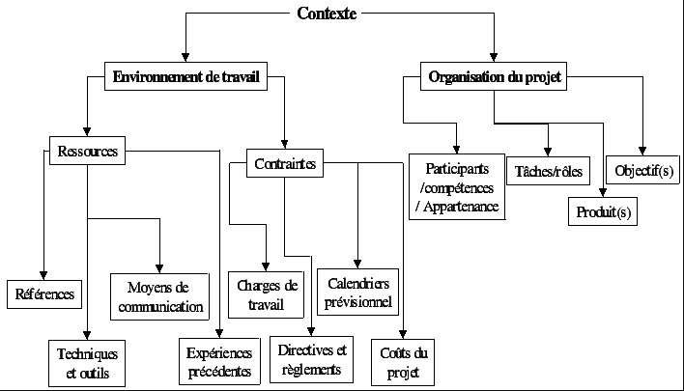
Eléments formant le contexte d’un projet

Slide 29
Analyser le cahier des charges
Périmètre du projet
Définition
Le périmètre du projet, ou scope du projet, est l'ensemble des éléments qui composent un projet. Le périmètre du projet permet de limiter les dérives des objectifs, de s'assurer d'un travail de qualité, de cadrer le projet, et de visualiser ce qui doit être réalisé afin d'atteindre l'objectif.
Le scope du projet permet ainsi de cadrer le projet, et de sécuriser sa réalisation, aussi bien pour le commanditaire du projet que pour la maîtrise d’œuvre (celui qui réalise).
Comme chaque projet est unique et que vous ne disposez pas d'un budget illimité ni d'une équipe ad vitam æternam, il est primordial de déterminer avec précision le travail à réaliser (le périmètre projet) ainsi que ce qui n'est pas compris dans le projet (ce qui est hors périmètre). Sinon vous vous retrouveriez avec un projet sans fin, dans lequel on vient rajouter toujours plus de fonctionnalités à développer et de tâches à réaliser.
C'est sur la base du périmètre de projet que l'on estime la charge de travail nécessaire, et donc bâtir le planning projet et le budget.
Enfin, le périmètre projet est également l'une des 3 composantes du triangle d'or de la gestion de projet, avec les coûts et les délais.

Slide 30
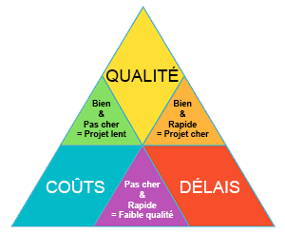
Triangle d'or de la gestion de projet

Slide 31
Exemple
Vous devez faire un saut à l'épicerie pour acheter des œufs.
Sur le chemin du rayon des produits frais, vous vous souvenez que vous n'avez plus de céréales. Vous prenez donc une boîte. OK, deux boîtes. Vous vous laissez alors distraire par un couvercle rempli de bougies parfumées. Et si vous en preniez une ? Vous vous rendez alors compte que vous avez aussi besoin de serviettes en papier.
À ce stade, coincer des articles sous votre menton et les faire tenir en équilibre précaire dans vos bras ne fonctionne plus. Les objets tombent de partout, quelles que soient vos tentatives pour les maintenir ensemble.
Vous devez alors vous rendre tout honteux à l'avant du magasin pour prendre un chariot. Vous mettez encore quelques achats dans le chariot et vous retournez au rayon des produits frais pour prendre les œufs (vous avez failli les oublier, n'est-ce pas ?).
Avant même que vous ne réalisiez ce qui s'est passé, votre arrêt de cinq minutes à l'épicerie s'est transformé en une heure de shopping. Et ce qui était censé vous coûter moins de 5 euros a fini par vous coûter plus de 100 euros. Et franchement ?
Aviez-vous réellement besoin d'une autre bougie ?
Lire et analyser la situation ?
Notes:
Dans le cadre des projets professionnels, on parlerait de « dérive des objectifs », ce qui montre bien que la définition et la gestion du périmètre du projet valent la peine de dresser une liste à l'avance.
Oui, certaines personnes ne se laissent pas distraire par les serviettes en papier ou les bougies parfumées parce ces articles ne faisaient pas partie de leur liste de courses initiale. Grâce à la gestion du périmètre du projet, vous pouvez être ce genre de personne.

Slide 32
Analyser le cahier des charges
Détection des risques liés à la nature du projet
Les risques font partie des informations essentielles qu'un chef de projet doit connaître sur son projet. Dès le démarrage du projet, vous devez dresser la liste la plus exhaustive possible de tous les événements générateurs de risques. Pour cela, rassemblez votre équipe et lancez un brainstorming afin de répertorier tous les dangers possibles.
On distingue différents types de risques :
Financiers : coût supérieur à l'estimation, manque de budget, etc.
Humains : manque de compétences, absentéisme, démission au cours du projet, conflits au sein de l'équipe, etc.
Temporels : retards des sous-traitants ou des fournisseurs, mauvaise estimation des délais, etc.
Techniques : logiciel inadapté, pannes, matériel obsolète, etc.
Juridiques : réglementations et lois à respecter, faillite d'un fournisseur, etc.
Environnementaux: impacts négatifs du projet sur l'environnement, ou environnement ayant un impact sur le projet (inondation, sécheresse, tempête...).
Organisationnels: changement dans la politique de l'entreprise, changements économiques, etc.
Vous le savez, le risque fait partie intégrante de la gestion de projet. Il est donc essentiel de mettre en place un plan de management des risques, et ce dès les premières étapes du lancement du projet. Cela permet d'identifier, de prévenir et de limiter ces risques en anticipant leur traitement grâce à la mise en œuvre d'actions préventives et correctrices.
C'est une phase essentielle qui vous permettra de minimiser les pertes de temps et d'argent, et vous préparera à gérer efficacement le risque lorsqu'il surviendra.

Slide 33
Analyser le cahier des charges
Proposition des solutions possibles
En gestion de projet, personne n'est à l'abri d'un échec. Parfois, malgré l'investissement, les efforts et la bonne volonté du chef de projet et de son équipe, il arrive qu'un projet échoue. L'une des premières questions à se poser est de savoir quelle est la raison de cet échec.
Manque de visibilité sur le projet
Il arrive parfois que le chef de projet et son équipe pilotent leur projet sans aucune visibilité. La liste des tâches et le planning ont été préalablement définis lors du lancement du projet, mais ils n'ont jamais été mis à jour en fonction de sa progression. Les membres de l'équipe savent sur quelles tâches ils doivent travailler, mais ils n'ont aucune idée des priorités.
Solution :
Si vous pilotez votre projet à l'aveugle, celui-ci est voué à l'échec. Le diagramme de Gantt est un outil indispensable en gestion de projet car il permet de visualiser rapidement toutes les tâches planifiées, leur progression et leur échéance. Ainsi, vous et votre équipe avez une visibilité complète sur l'avancement du projet, les tâches en cours et celles à venir. Vous pouvez donc mieux gérer vos priorités, anticiper les retards potentiels, etc.

Slide 34
Analyser le cahier des charges
Proposition des solutions possibles
Objectifs imprécis
Un projet dont les objectifs ne sont pas clairement définis a de grandes chances d'échouer.
Pour construire une maison, si vous n'avez pas de plans précis, il est fort probable que l'équipe de construction ne sache pas par où commencer, que le chantier soit chaotique et que la maison s'effondre avant même d'être achevée. Il en est de même pour un projet.
Solution :
Dès le lancement, définissez clairement et précisément les enjeux et les objectifs du projet. C'est le point de départ essentiel à tous projets.
Les objectifs doivent être précis et réalistes afin que vous et votre équipe sachiez dans quelle direction vous allez. De plus, une vision claire de votre projet va susciter l'adhésion, la loyauté et l'implication de votre équipe projet.

Slide 35
Analyser le cahier des charges
Proposition des solutions possibles
Planning sous-estimé
La sous-estimation du temps nécessaire à l'accomplissement de votre projet peut avoir des conséquences plus graves que le seul fait de manquer la date butoir sur le calendrier. Vous allez dépasser votre budget prévisionnel car vous devrez payer le temps supplémentaire effectué par vos collaborateurs et les autres acteurs du projet. La livraison retardée du projet peut aussi faire manquer d'importants marchés à l'entreprise.
Solution :
Il est essentiel de préparer et d'évaluer votre planning avec précision. Des problèmes peuvent survenir à chaque étape du projet et le retarder. Vous devez donc mettre en place une gestion des risques efficace et vous accordez une marge de manœuvre en cas de problème. Il est préférable d'avoir un planning plus large et de terminer en avance, plutôt que l'inverse.

Slide 36
Analyser le cahier des charges
Proposition des solutions possibles
Aucune visibilité sur la disponibilité des ressources
Vous n'avez aucune idée de la disponibilité des membres de votre équipe. Vous ne savez pas lesquels de vos collaborateurs sont surchargés de travail et ceux qui sont disponibles. Certaines tâches prennent du retard alors que d'autres terminent en avance. Ce manque de visibilité sur la charge de travail de votre équipe nuit au bon déroulement du projet.
Solution :
Vous devez utiliser les feuilles de temps. Cet outil est indispensable pour connaître les disponibilités des membres de votre équipe, et ainsi mieux répartir la charge de travail. Allégez vos collaborateurs débordés en demandant à des collègues plus disponibles de leur venir en aide. De plus, grâce aux feuilles de temps, vous connaissez la quantité de temps déjà passée sur une tâche, ainsi que le temps restant avant son é chéance : un bon moyen pour anticiper les retards.

Slide 37
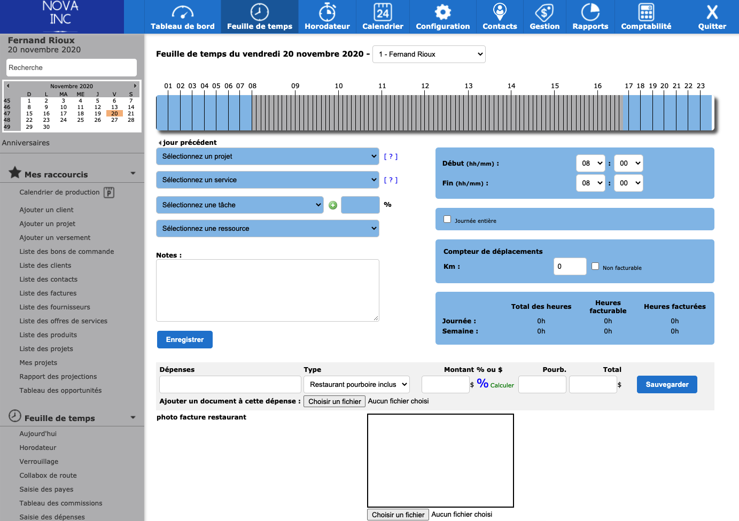
feuilles de temps

Slide 38
Analyser le cahier des charges
Proposition des solutions possibles
5) Mauvaise communication
Une mauvaise communication, voire l'absence totale de communication au sein de l'équipe est une des principales causes d'échec du projet. Une équipe qui ne communique pas va s'enfermer et se replier sur elle-même. L'ambiance de travail se dégrade, ce qui a des conséquences néfastes sur le déroulement et la réussite du projet.
Solution :
Il est indispensable d'entretenir un dialogue constant et constructif entre l'équipe et le chef de projet, mais aussi avec les autres acteurs impliqués. Cela améliore le travail en équipe et permet à chacun d'être informé de l'évolution du projet en temps réel.
Favoriser la communication et les échanges rend votre équipe plus productive, développe la confiance entre les membres, ainsi qu'un sentiment de loyauté. Instaurez un climat de confiance en étant à l'écoute de votre équipe. Les réunions de suivi ainsi que les logiciels de gestion de projet collaboratifs permettent de maintenir une bonne communication au sein de l'équipe.

Slide 39
Préparer le projet

Slide 40
Répartition de l’ensemble des fonctionnalités en tâches
Répartition de l’ensemble des fonctionnalités en tâches est une décomposition hiérarchique des travaux nécessaires pour réaliser les objectifs d'un projet.
Elle a pour but d’aider à organiser le projet, en définissant la totalité de son contenu et en servant de référence pour planifier les activités et établir le budget prévisionnel. Elle est également utilisée pour guider la gestion des risques, ou identifier les acquisitions nécessaires. Elle permet également de déléguer et de contractualiser la mission confiée à chaque acteur.

Slide 41
Répartition de l’ensemble des fonctionnalités en tâches
Il existe en principe trois modèles :
Approche descendante
Approche ascendante
Approche combinée
décompose le projet
en
sous- projets
direction inverse
commencez par
le niveau le plus bas
combinaison
des deux techniques
précédentes

Slide 42
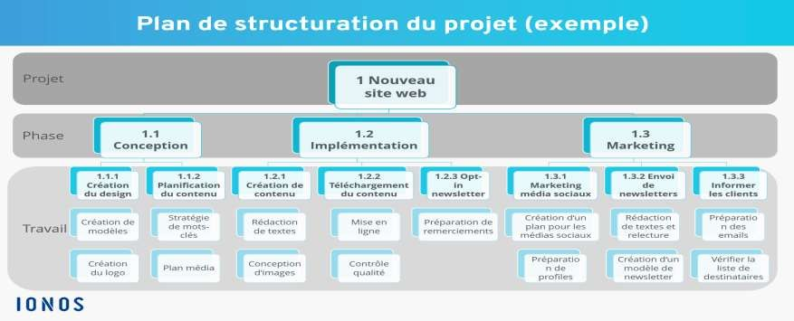
Organigramme des tâches du projet : exemple et modèle
Si nous souhaitions créer un nouveau site Internet pour l’entreprise, un organigramme des tâches du projet axé sur les phases ressemblerait dans les grandes lignes à ce qui suit :

Slide 43
Organigramme des tâches du projet : exemple et modèle
Les tâches peuvent être décrites dans un tableau grâce à différentes caractéristiques.
Caractéristiques intrinsèques
Caractéristiques extrinsèques

Slide 44
Organigramme des tâches du projet : exemple et modèle
Caractéristiques intrinsèques : ces caractéristiques peuvent être déterminées dès l'identification des tâches:
Libellé de la tâche : titre court facilement manipulable
Description : informations complémentaires au libellé si besoin
Données d'entrée : éléments nécessaires à la réalisation de la tâche
Données de sortie : produit de la tâche
Compétences nécessaires : liste des compétences nécessaires à la réalisation de la tâche
Charge de travail : nombre de jours ou d'heures nécessaire à la réalisation de la tâche par une personne compétente
Contraintes : si une contrainte du projet a un impact direct sur la tâche (ex : jalon...)

Slide 45
Organigramme des tâches du projet : exemple et modèle
Caractéristiques extrinsèques : ces caractéristiques pourront être déterminées après la constitution de l'équipe projet et la planification:
Nom du responsable de la tâche : personne qui rendra compte de l'avancement de la tâche au chef de projet
Ressources humaines : avant la constitution de l'équipe, lister les personnes susceptibles d'être affectées à la tâche. Une fois l'équipe constituée, on fera apparaître le nom de la (des) personne(s) retenue(s).
Ressources matérielles : matériel associé à la tâche
Synchronisation : lister les liens (prédécesseur - suivant) avec les autres tâches
Date de début programmée : ne pourra être rempli qu'après la planification de l'ensemble des tâches
Date de fin programmée : ne pourra être rempli qu'après la planification de l'ensemble des tâches

Slide 46
Estimation de la durée de réalisation de chaque tâche
Données historiques
Analyse statistique et mathématique
(ou estimation analogue)
(ou estimation paramétrique)

Slide 47
Estimation de la durée de réalisation de chaque tâche
Données historiques (ou estimation analogue)
Basez vos estimations sur les résultats d’un projet précédent. Si votre entreprise a déjà réalisé un projet similaire et que vous pouvez accéder au temps passé
pour une tâche similaire, cela vous donnera une bonne idée de la durée de la même tâche.
Encore une fois, si vous n’avez pas ces informations en interne, vous pourrez sûrement vous appuyer sur des entreprises partenaires ou des données publiées
sur votre industrie.
Ce type d’estimation est rapide, mais vous n’obtiendrez pas de résultats extrêmement précis.

Slide 48
Estimation de la durée de réalisation de chaque tâche
Analyse statistique et mathématique (ou estimation paramétrique)
Si les mathématiques ne faisaient pas partie de vos matières préférées à l’école, vous n’aimeriez pas cette partie. Si la tâche que vous évaluez est relativement simple et répétitive, vous pouvez utiliser des calculs simples pour calculer la durée globale de l’activité.
Exemple : s’il faut une heure à une personne pour creuser un trou et que vous avez besoin de dix trous, cela prendra dix heures de travail. Si vous doublez les ressources et disposez de deux excavatrices, cela ne prendre que cinq heures. Si vous apportez une machine qui fonctionne au double de la vitesse d’une personne, cela ne prendra que deux heures et demie.
Pas toujours applicable mais efficace sur certaines tâches simples.

Slide 49
Estimer une durée
Pour chaque tâche, prenez les trois durées suivantes : optimiste (Do), pessimiste (Dp) et la plus probable (Dc).
Calculez (et utilisez alors) la durée moyenne (DM) :
L’unité de mesure doit être maniable et rester significative par rapport à la tâche.
Durée : à partir de la charge de travail nécessaire, calculer la durée de la tâche en fonction
Du nombre de personnes affectées à la tâche
Du niveau de compétences des personnes
De la disponibilité des personnes
De la disponibilité des éventuelles ressources matérielles affectées à la tâche
DM = (Do+Dp+4Dc)/6.

Slide 50
Estimer une durée
Le travail représente la charge (en heures, en jours...) de travail nécessaire à la réalisation de la tâche par une seule personne occupée à 100% de son temps de travail sur la tâche.
Le travail s'exprime en "jour-homme", "heure-homme", "mois-homme", etc.
Expliqué autrement, un "jour-homme" correspond au travail d'une personne pendant un jour.
Un projet présentant 10 jours-homme de travail peut être réalisé en 10 jours par 1 personne, en 1 jour par 10 personnes, en 20 jours par une personne disponible à 50%, etc.

Slide 51
Ordonnancement des tâches
Les méthodes d’ordonnancement permettent d’élaborer un graphe qui représente l’ensemble des tâches composant le projet ainsi que les liens qui existent entre elles.
Sur le graphe, apparaissent également la durée de chaque tâche, la date à laquelle elle peut débuter au plus tôt et au plus tard.
LA METHODE M.P.M (Méthode des Potentiels et antécédents Métra).
Principe de la méthode : Cette méthode permet de réduire la durée totale d'un projet. On étudie les délais sans prendre en compte les charges et les moyens disponibles.
Notions de base : La méthode est une représentation graphique qui permet de bâtir un « réseau ». Ce réseau est constitué par des tâches (ou étapes).

Slide 52
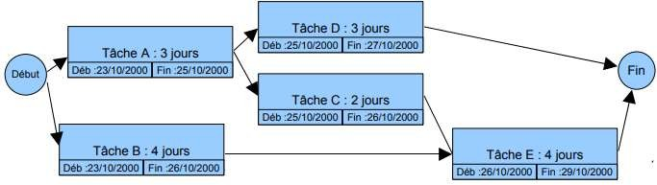
Tâche A : 4 jours
Début :23/10/2000 | Fin :26/10/2000
Liaison orientées : Elles représentent les contraintes d'antériorités des tâches.
Exemple de réseau :

Slide 53
La méthode MPM a pour but de planifier la durée d'un projet, aussi nous devons mener des calculs sur le graphe afin d'en déduire des renseignements sur son excitabilité.
Méthodologie de construction d'un réseau MPM.
Établir la liste des tâches (faire le partitionnement des tâches en fonction des ressources).
Déterminer des antériorités : tâches immédiatement antérieures, et tâches antérieures.
Déterminer les niveaux d'exécution ou rang des tâches (très facile avec cette méthode).
Construire le réseau MPM.
Calculer la durée du projet, les dates début et de fin des tâches. Déterminer le chemin critique. Impossible ici de mettre en évidence les marges : voir diagramme de Gantt.

Slide 54
Le diagramme de GANTT
Le diagramme de GANTT est un graphique (chrono gramme) qui consiste à placer les tâches chronologiquement en fonction des contraintes techniques de succession (contraintes d'antériorités).
L'axe horizontal des abscisses représente le temps et l'axe vertical des ordonnées les tâches.
On représente chaque tâche par un segment de droite dont la longueur est proportionnelle à sa durée. L'origine du segment est calée sur la date de début au plus tôt de l'opération (« jalonnement au plus tôt ») et l'extrémité du segment représente la fin de la tâche.
Ce type de graphe présente l'avantage d'être très facile à lire, mais présente l'inconvénient de na pas représenter l'enchaînement des tâches. Cette méthode est généralement utilisée en complément du réseau MPM. On trace le plus souvent le GANTT au plus tôt ou « jalonnement au plus tôt » et éventuellement au plus tard « jalonnement au plus tard ».

Slide 55
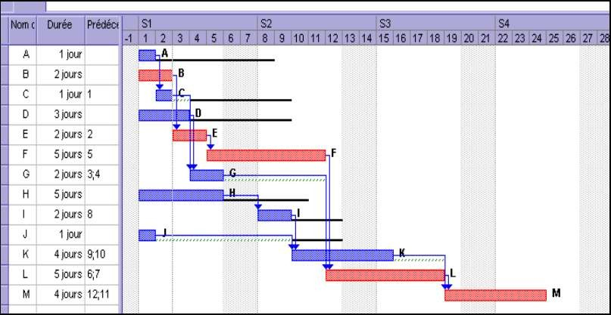
Diagramme de Gantt : (avec Microsoft PROJECT) « GANTT au plus tôt »
Analyse :
Remarques :

Slide 56
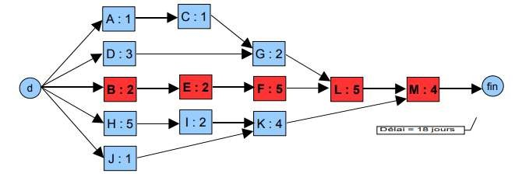
Exemple :
Tâche | A | B | C | D | E | F | G | H | I | J | K | L | M
Durée | 1 | 2 | 1 | 3 | 2 | 5 | 2 | 5 | 2 | 1 | 4 | 5 | 4
Antériorités | - | - | A | - | B | E | C,D | - | H | - | I,J | F,G | K,L
Réseau MPM :

Slide 57
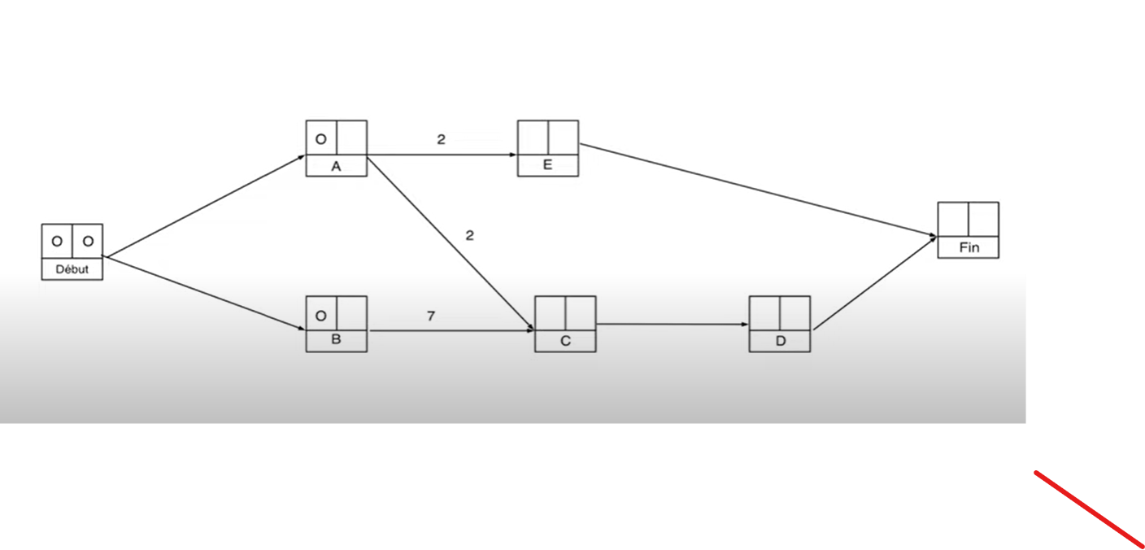
EXEMPLE : MPM
Calculer la Marge Totale est la Date Débute au Plus tôt – au plus tard
La Marge Libre de A est la date au plus tôt de de E - la date au plus tôt de A – la Dure de la tache A
Les Taches Critique
Le Chemine Critique
Notes:
La Marge Libre Combine de jour je peut retarder une tache son aue les dates au plus tot des autres tache son retarder

Slide 58
La Marge Libre Tache A =
la date au plus tôt de E
la date au plus tôt de A
- la Dure de la tache A

Slide 59
Calculer la Marge Totale = la Date Débute au Plus tôt – au plus tard

Slide 60
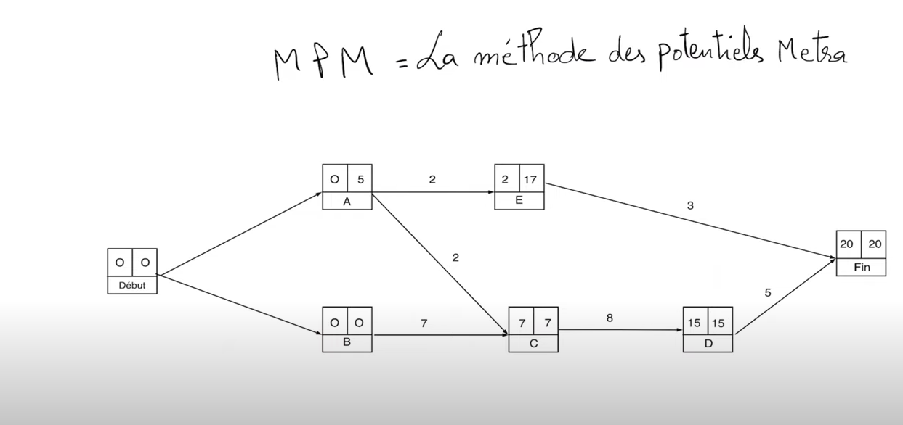

Slide 61
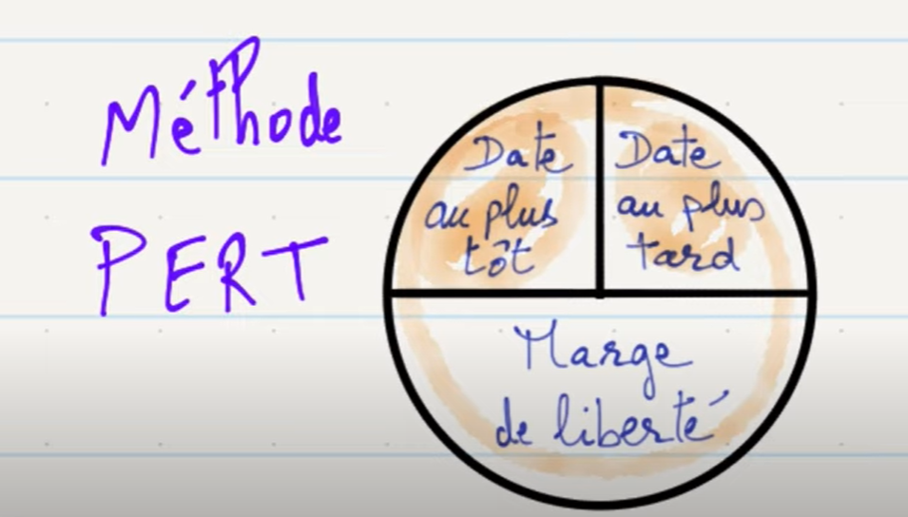

Slide 62
Analyse :
Le projet est réalisable en 18 jours ouvrés. Ici, avec les fins de semaines non travaillées il faudra 3 semaines et 3 jours.
Les tâches normales sont représentées en bleu.
Les tâches critiques sont représentées en rouge : B, E, F, L, et M.
On distingue les marges totales en noir, et les marges libres en vert. Les tâches C, G, J, et K font apparaître de la Marge Libre.
Remarques :
Le diagramme de GANTT sera modifié au fur et à mesure de l'avancement du projet. Il faut mettre à jour ce diagramme régulièrement. Le chemin critique peut évoluer en fonction de l'avancement, du retard, ou de toute modification sur une tâche. Les chemins « sub-critiques » ou « presque critiques » peuvent alors devenir critiques.
M.P.M. :
« Méthode des Potentiels Métra » = Planning sous forme de réseau représentant graphiquement l'ordonnancement des opérations d'un projet.
Ordonnancement :
L'ordonnancement, c'est l'arrangement qui permet d'exécuter séquentiellement les tâches ou les ordres de fabrication, de façon à ce que l'ensemble du projet ou de la production soit achevé dans le temps imparti.

Slide 63
Définition
La méthode du chemin critique (Critical Path Method, CPM) est un algorithme basé sur les mathématiques pour programmer un ensemble d'activités relatives à un projet.
La technique principale pour utiliser le CPM consiste à construire un modèle du projet qui inclut les éléments suivants :
Une liste de toutes les activités requises pour finaliser le projet,
Les dépendances entre les activités, et une estimation du temps (durée) nécessaire à la réalisation de chaque activité.

Slide 64
À l'aide de ces valeurs, le CPM calcule habituellement le chemin le plus long des activités planifiées jusqu'à la fin du projet et les dates de début et de fin au plus tôt et au plus tard que chaque activité peut avoir sans prolonger le projet. Ce processus détermine les activités « critiques » (c'est-à-dire se trouvant sur le chemin le plus long) et celles ayant une « marge totale » (c'est-à-dire pouvant être retardées sans que le projet dure plus longtemps).
Les tâches du chemin critique sont parfois appelées “tâches critiques” car elles ont une marge nulle, c’est-à-dire qu’elles ne peuvent pas subir de retard et si elles ont du retard, elles retardent l’intégralité du projet.
Une tâche ou activité du chemin critique ne peut pas être débutée avant que l’activité qui la précède et qui a un lien de dépendance avec elle, soit terminée.

Slide 65
Comment trouver le chemin critique en 4 étapes ?
Nous venons de voir que la méthode du chemin critique est une technique de gestion de projet qui permet d’identifier étape par étape les activités qui ne permettent aucun retard de livraison.
Pour calculer le CPM (Critical Path Method), nous allons suivre ce processus de 4 étapes :
Découper le projet en tâches et déterminer leurs dépendances
Estimer la durée de chaque tâche
Créer le réseau PMP ou PERT "Program Evaluation and Review Technic"
Identifier les tâches critiques

Slide 66
Exemple :
1. Découper le projet en tâches
Pour définir nos tâches, nous allons prendre un exemple de tâches hypothétiques de la phase de démarrage d’un projet de réalisation d’un site web :
N° TÂCHE | NOM DE LA TÂCHE
A | Analyse De L’existant
B | Objectifs Du Nouveau Site
C | Analyse De La Concurrence
D | Architecture Du Site
E | Charte Graphique
F | Etude SEO

Slide 67
Estimer chaque tâche
Une fois que le projet a été divisé en tâches, la durée et le coût de chaque tâche doivent être estimées, en se basant sur des projets précédents et l’expérience des membres de l’équipe.
Voici le résultat pour notre exemple de projet de construction d’un site web :
N° TÂCHE | NOM DE LA TÂCHE | DURÉE [EN JOUR] | PRÉDÉCESSEUR | SUCCESSEUR
A | Analyse De L’existant | 3 | - | B
B | Objectifs Du Nouveau Site | 2 | A | C,D
C | Analyse De La Concurrence | 4 | B | F
D | Architecture Du Site | 5 | B | E
E | Charte Graphique | 7 | D | -
F | Etude SEO | 4 | C | -

Slide 68
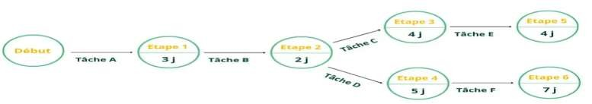
3. Créer le réseau de PERT
Pour dessiner le réseau PERT, vous allez représenter les étapes du projet par des cercles, et les tâches pour atteindre ces étapes par des flèches.

Slide 69
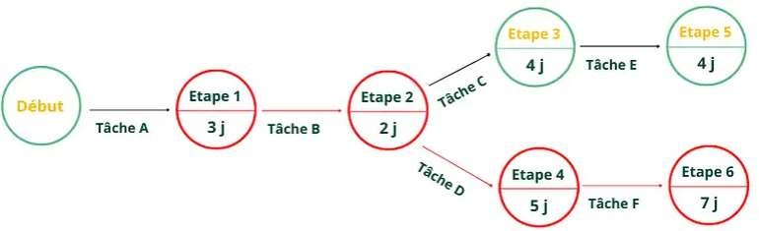
Identifier le chemin critique
Pour cela, il faudra d’abord identifier les tâches critiques.
Ce sont celles qui ont la plus longue durée.
Le CPM (Critical Path Method) dans cet exemple est donc A-B-D-E.
Et la durée totale de ce projet revient à additionner les durées des tâches critiques.
Ce qui nous donne finalement une durée de 17 jours.
Voici le chemin critique tracé sur le réseau PERT :

Slide 70
Echéancier et la chronologie des tâches
Définition
Mettre sur pied un échéancier de projet est essentiel pour garantir la réussite de votre équipe et le respect des délais. Pour visualiser votre plan de projet ou votre processus de travail sous forme de chronologie, suivez ces étapes :
Énumérer les étapes du projet et définir clairement les échéances
Commencez par diviser le travail en tâches et attribuer clairement les responsabilités. Ensuite, ajoutez des dates de début et des échéances qui vous aideront à estimer le temps nécessaire à chaque étape.
Ordonner vos tâches
Quelles tâches doivent-elles être accomplies en premier ? Certaines dépendent-elles de l’achèvement d’autres tâches ? Quelle sera la dernière étape ? C’est en répondant à ces questions que vous parviendrez à ordonner vos tâches.

Slide 71
Echéancier et la chronologie des tâches
Partager votre échéancier
Partagez votre chronologie de projet avec vos collègues. Toute l’équipe est alors sur la même longueur d’onde concernant le plan du projet et les responsabilités de chacun, ce qui favorise l’adhésion des parties prenantes.
Visualiser la progression du projet
Suivez la progression de votre équipe et assurez-vous que chacun est sur la bonne voie pour atteindre les objectifs fixés et respecter les délais. Sans oublier de publier des mises à jour de statut lorsque des jalons sont atteints pour informer l’équipe des dernières évolutions et la prévenir de changements éventuels.

Slide 72
Echéancier et la chronologie des tâches
Définition
Il s'agit du processus qui consiste à affecter et planifier les ressources disponibles de la manière la plus efficace et la plus économique possible. Les ressources sont indispensables aux projets, mais elles se font rares. Il appartient donc au chef de projet de planifier les ressources au bon moment en respectant le calendrier du projet.

Slide 73
Echéancier et la chronologie des tâches
Les différents types de ressources d’un projet
Une ressource est une entité matérielle ou immatérielle exploitée pour la réalisation d’une tâche. Quelles ressources participent à la mise en œuvre d’un projet ? On peut les répartir selon les catégories suivantes :
ressources humaines,
ressources matérielles,
ressources financières,
ressources en temps.
Créer un planning des ressources
Le planning représente visuellement l’organisation et vos besoins en ressources, qu’elles soient humaines, matérielles ou financières, sur une période donnée.
Par exemple, vous pouvez utiliser le diagramme de Gantt pour planifier votre projet : vous visualisez ainsi l’allocation des ressources en fonction des tâches et du temps imparti, et les éventuels conflits d’utilisation dans l’affectation des ressources.

Slide 74
Effectuer un suivi des ressources
Pour évaluer une situation et prendre les décisions qui s’imposent, vous avez tout intérêt à utiliser des indicateurs de performance ou KPI (Key Performance Indicators).
Comparez à l’aide de ces indicateurs le «prévisionnel» avec le «réalisé» sur plusieurs plans :

Slide 75
ressources humaines : quelle est la productivité des ressources ?
Exemple de calcul : nombre de JH (jours/homme) alloués à une tâche multiplié par le pourcentage de la réalisation de cette tâche.
ressources matérielles : quelle est la disponibilité ou la capacité de tel équipement ?
Exemple de calcul : nombre d’heures de travail prévues sur un équipement par rapport au nombre d’heures disponibles de ce dernier = charge équipement.
ressources financières : quel est le coût actuel de mon projet ? Respecte-t-il le budget alloué ?
Exemple de calcul : addition de toutes les dépenses consacrées au projet jusqu’au moment T.

Slide 76
Comparez ensuite les résultats obtenus avec ce qui était initialement prévu et prenez les décisions adéquates selon la situation, qu’il s’agisse de tenue des délais ou de consommation du budget.

Slide 77
Effectuer un suivi des ressources
Pour évaluer une situation et prendre les décisions qui s’imposent, vous avez tout intérêt à utiliser des indicateurs de performance ou KPI (Key Performance Indicators).
Comparez à l’aide de ces indicateurs le «prévisionnel» avec le «réalisé» sur plusieurs plans :
ressources humaines : quelle est la productivité des ressources ?
Exemple de calcul : nombre de JH (jours/homme) alloués à une tâche multiplié par le pourcentage de la réalisation de cette tâche.
ressources matérielles : quelle est la disponibilité ou la capacité de tel équipement ?
Exemple de calcul : nombre d’heures de travail prévues sur un équipement par rapport au nombre d’heures disponibles de ce dernier = charge équipement.
ressources financières : quel est le coût actuel de mon projet ? Respecte-t-il le budget alloué ?
Exemple de calcul : addition de toutes les dépenses consacrées au projet jusqu’au moment T.

Slide 78
Comparez ensuite les résultats obtenus avec ce qui était initialement prévu et prenez les décisions adéquates selon la situation, qu’il s’agisse de tenue des délais ou de
consommation du budget.

Slide 79
Maîtrise des coûts
La maîtrise des coûts consiste à superviser et à gérer les dépenses du projet et à se préparer aux risques financiers potentiels. Cette tâche est généralement du ressort du chef de projet.
La maîtrise des coûts implique non seulement la gestion du budget, mais aussi la planification et la préparation aux risques potentiels. Les risques peuvent retarder les projets et parfois même entraîner des dépenses imprévues. La préparation à ces revers peut permettre à votre équipe d'économiser du temps et, potentiellement, de l'argent.

Slide 80
La maîtrise des coûts suppose une grande discipline et commence dès :
La phase de faisabilité du
projet
Dans la phase d'avant projet
une estimation analogique
combien coûte ...?
le projet est détaillé, des choix techniques sont arrêtés ou proposés, la méthode paramétrique
Avant de démarrer le projet
Tout au long de la réalisation
CPI construira le budget initial détaillé, méthode analytique des devis ou des estimations argumentées et précises
actions correctives
Notes:
Dans un premier temps, la technique utilisée est une estimation analogique, c'est à dire une estimation à partir de projets analogues (combien coûte la construction d'une maison de 150 m² habitables ? Entre 150 K€ et 300 K€, soit 1000 à 2000 € le m²).
**********************************
le projet est détaillé, des choix techniques sont arrêtés ou proposés, la méthode paramétrique sera utilisée (maison de deux niveau, avec sous sol, deux salles de bain, matériaux nobles, isolation renforcée, 6 pièces, trois salles de bain, deux WC, ...... Le coût sera affiné avec un degré de précision plus grand (la maison coûtera entre 240 et 280 K€). A la fin de la phase d'avant projet, les derniers choix techniques doivent être confirmés (types d'équipements de la salle de bain et de la cuisine, nature des revêtements, ...).
**********************************************************

Slide 81
Détermination des points de validation
La création du dossier de faisabilité
Le dossier de faisabilité est un document descriptif abordant les aspects techniques, qualité, financiers et calendaires d’un projet. Il doit permettre à toutes les personnes concernées d’appréhender les objectifs et les enjeux du projet et de statuer sur sa validation finale.
Un dossier de faisabilité doit être établi, quelle que soit la nature d’un projet : développement d’un nouveau produit, service ou prestation, nouveau projet technique de construction, etc.
Il a pour but de :
Définir le programme complet du projet (cahier des charges : analyse fonctionnelle, en définissant les caractéristiques principales et secondaires du projet)
Justifier le projet en terme économique et/ou statistique et/ou stratégique, ou à l’aide d’une Analyse SWOT (Strengh/Forces, Weakness/Faiblesses, Opportunities/Opportunités, Threats/Menaces)
Elaborer et justifier le budget nécessaire à sa réalisation,
Evaluer le coût global du projet : coûts prévisionnels d’exploitation, de maintenance, de stockage, des énergies nécessaires, etc.
Identifier toutes les contraintes réglementaires et normes en initialisant une analyse de risques projet
Définir un planning d’étude, de réalisation et de mise en œuvre afin d’estimer les toutes les phases et durées du projet ( Planning de GANTT ou PERT)
Apporter tous les éléments nécessaires permettant la bonne compréhension du projet
Déterminer tous les impacts possibles sur l’organisation, les opérations et les ressources
Identifier et évaluer les risques

